Slide 1
DIAGNOSTYKA UKŁADÓW MECHANICZNYCH
Kierunek: I ME DU
Wykład 3

Slide 2
Agenda
Elementy składowe układów mechanicznych.
Typowe uszkodzenia elementów wykonawczych układów mechanicznych.
Wpływ bieżącego utrzymania urządzeń na diagnostykę i żywotność.

Slide 3
Elementy składowe układów mechanicznych
Elementy składowe układów mechanicznych.
  napędy elektryczne,
  napędy pneumatyczne,
  napędy hydrauliczne,
  przekładnie zębate,
  łożyska,
  pompy,
  wentylatory,
  sprzęgła,
  wały i wirniki,
  przewody, okablowanie, elementy złączne

Slide 4
Typowe uszkodzenia elementów układów mechanicznych
Napędy elektryczne
Uszkodzenia elektryczne i magnetyczne
Uzwojenie stojana
Uzwojenie wirnika
Wyprowadzenia
Uszkodzenia mechaniczne
Uszkodzenia stojana
Uszkodzenia wirnika
Uszkodzenia elementów obwodu wentylacyjnego
Uszkodzenia łożysk
Uszkodzenia elementów kadłuba
Uszkodzenia szczotek

Slide 5
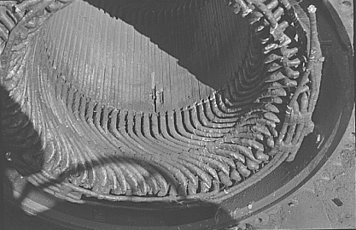
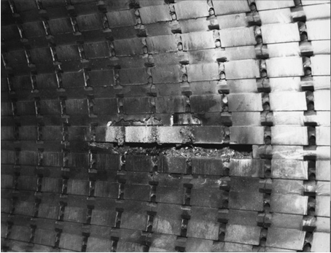
Typowe uszkodzenia elementów układów mechanicznych
Napędy elektryczne – uszkodzenia elektryczne i magnetyczne - stojan
Zatarcie rdzenia stojana przez wirnik
w wyniku uszkodzenia łożyska;
w następstwie – zwarcie uzwojenia
w żłobku stojana.
Wypalony fragment uzwojenia stojana w żłobku, wtopienie miedzi do rdzenia.

Slide 6
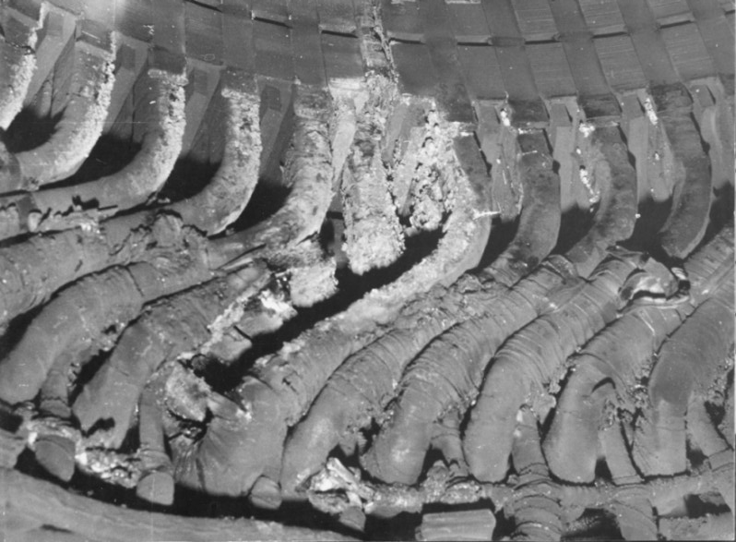
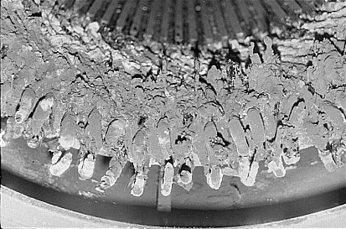
Typowe uszkodzenia elementów układów mechanicznych
Napędy elektryczne – uszkodzenia elektryczne i magnetyczne - stojan
Wypalone uzwojenie na wyjściu ze żłobka.
Uszkodzone połączenia czołowe uzwojenia stojana spowodowane osadzeniem pyłu.

Slide 7
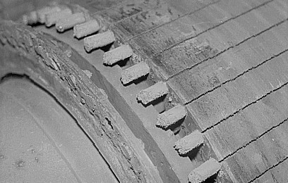
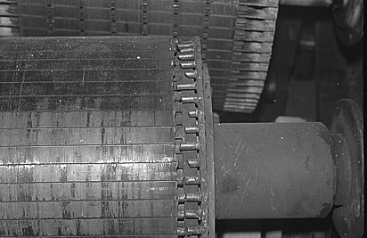
Typowe uszkodzenia elementów układów mechanicznych
Napędy elektryczne – uszkodzenia elektryczne i magnetyczne - wirnik
Wirnik dwuklatkowy. Przepalone pręty klatki rozruchowej przy pierścieniu zwierającym.
Wypalone pręty klatki rozruchowej.

Slide 8
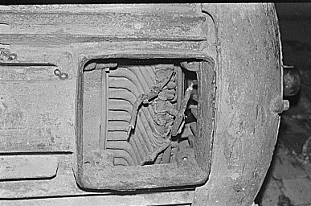
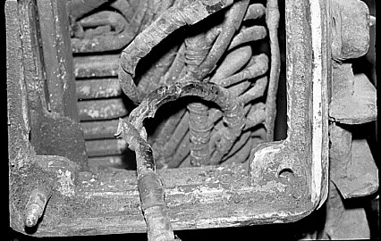
Typowe uszkodzenia elementów układów mechanicznych
Napędy elektryczne – uszkodzenia elektryczne i magnetyczne - wyprowadzenia
Uszkodzone wyprowadzenia uzwojenia stojana na wejściu do mufy kablowej.
Uszkodzone wyprowadzenia uzwojenia stojana na wejściu do mufy kablowej.

Slide 9
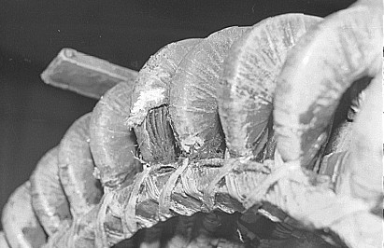
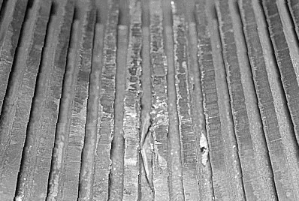
Typowe uszkodzenia elementów układów mechanicznych
Napędy elektryczne – uszkodzenia mechaniczne - stojan
Uszkodzona mechanicznie izolacja połączenia czołowego uzwojenia stojana.
W wyniku uszkodzenia łożyska, wirnik zatarł rdzeń stojana, w następstwie czego nastąpiło zwarcie uzwojenia
w żłobku stojana.

Slide 10
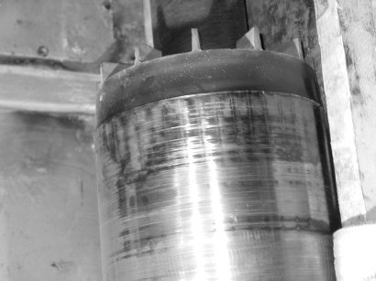
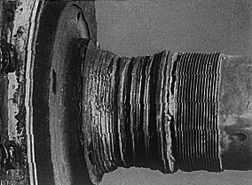
Typowe uszkodzenia elementów układów mechanicznych
Napędy elektryczne – uszkodzenia mechaniczne - wirnik
Uszkodzony wał na skutek zatarcia łożyska.
Zeszlifowana, przegrzana powierzchnia wirnika silnika klatkowego. Uszkodzenie powstało na skutek zużycia łożyska.

Slide 11
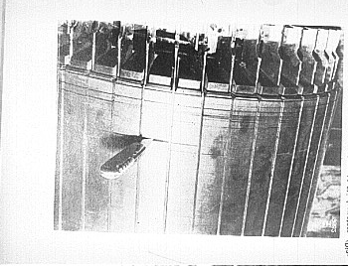
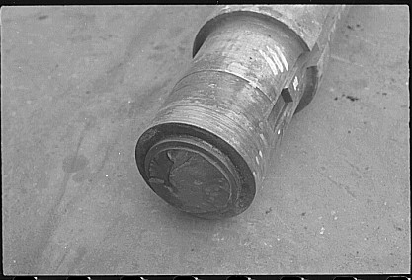
Typowe uszkodzenia elementów układów mechanicznych
Napędy elektryczne – uszkodzenia mechaniczne - wirnik
Urwany wał wirnika.
Rozluźniony pakiet blach rdzenia wirnika silnika głębokożłobkowego.

Slide 12
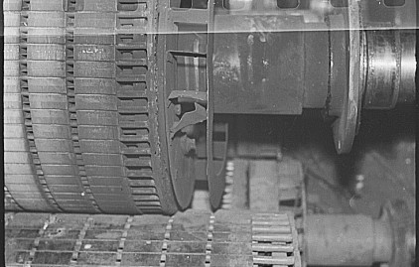
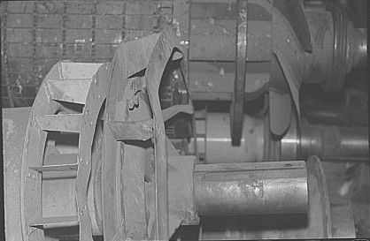
Typowe uszkodzenia elementów układów mechanicznych
Napędy elektryczne – uszkodzenia mechaniczne – obwód wentylacyjny
Wirnik dwuklatkowy. Uszkodzony wentylator.
Uszkodzony wentylator.

Slide 13
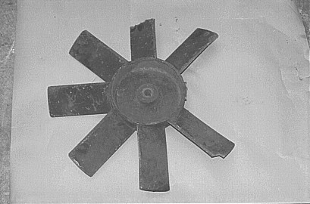
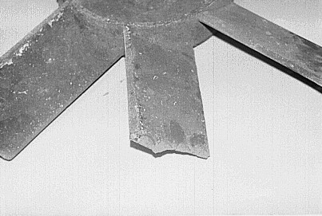
Typowe uszkodzenia elementów układów mechanicznych
Napędy elektryczne – uszkodzenia mechaniczne – obwód wentylacyjny
Uszkodzone łopatki wentylatora.
Uszkodzona łopatka wentylatora w miejscu wykonanych nawierceń dla wyważenia.

Slide 14
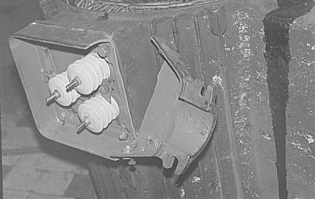
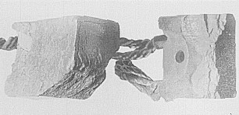
Typowe uszkodzenia elementów układów mechanicznych
Napędy elektryczne – uszkodzenia mechaniczne – kadłub, szczotki
Uszkodzenie mechaniczne skrzynki zaciskowej.
Pokruszone szczotki.

Slide 15
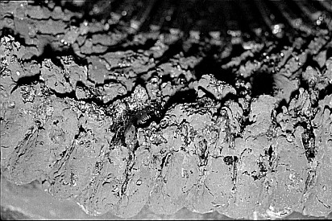
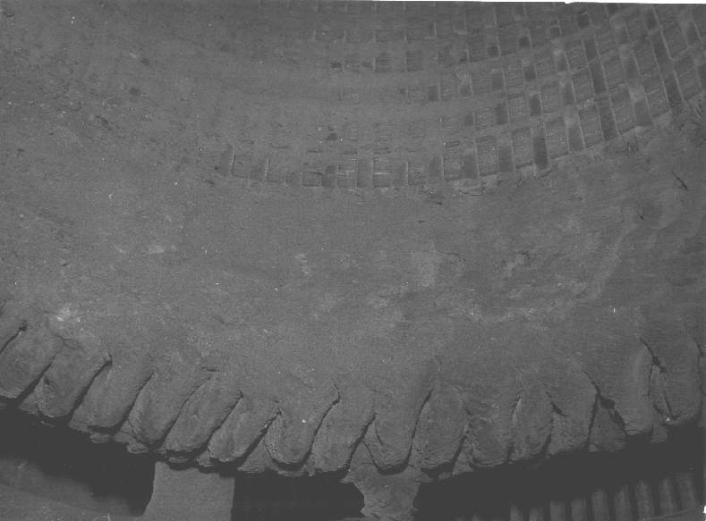
Typowe uszkodzenia elementów układów mechanicznych
Napędy elektryczne – przyczyny uszkodzeń
Zapylenie stojana doprowadziło do przegrzania uzwojenia.
Silnik całkowicie wypełniony pyłem cementowym. Uzwojenie przegrzane.

Slide 16
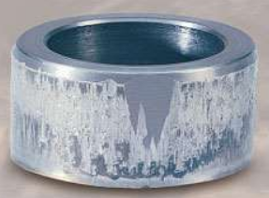
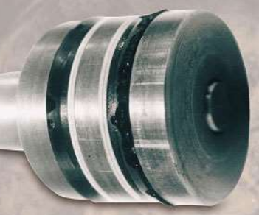
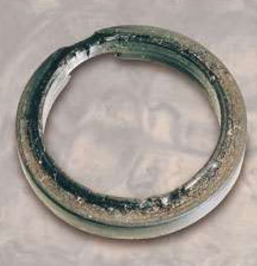
Typowe uszkodzenia elementów układów mechanicznych
Napędy pneumatyczne i hydrauliczne
Typowe uszkodzenia
zużycie i uszkodzenie elementów uszczelniających
wyboczenia tłoczysk
rysy i pęknięcia tłoków i cylindrów
zatarcia

Slide 17
Typowe uszkodzenia elementów układów mechanicznych
Przekładnie zębate
uszkodzenia wałów przekładni
uszkodzenia elementów łożyskujących
nieszczelności wynikające z uszkodzeń pierścieni uszczelniających
uszkodzenia zębów
  zużycie cierne powierzchni zębów
  zmęczenie powierzchni (pitting)
  płynięcie plastyczne
  łuszczenie się powierzchni
  pęknięcia
  złamania
  zarysowania, zatarcia
  korozja
  zabarwienie, przypalenie

Slide 18
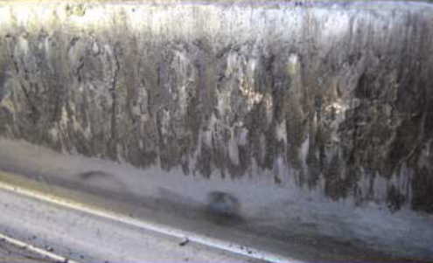
Typowe uszkodzenia elementów układów mechanicznych
Przekładnie zębate
Zużycie ścierno-adhezyjne i zatarcia

Slide 19
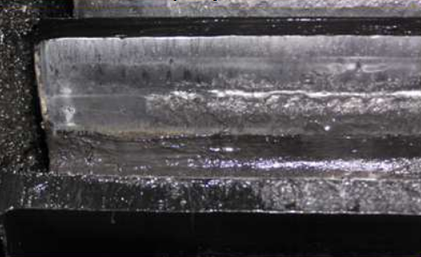
Typowe uszkodzenia elementów układów mechanicznych
Przekładnie zębate
Zużycie ścierno-adhezyjne i odkształcenia plastyczne

Slide 20
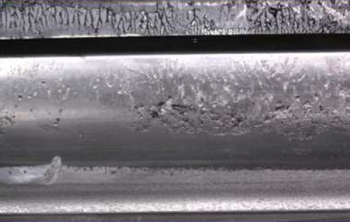
Typowe uszkodzenia elementów układów mechanicznych
Przekładnie zębate
Zużycie wykruszające

Slide 21
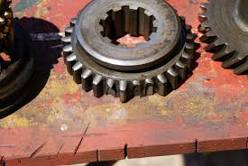
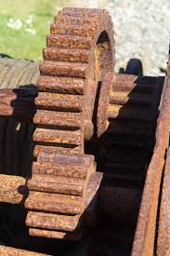
Typowe uszkodzenia elementów układów mechanicznych
Przekładnie zębate
Złamania zębów
Korozja

Slide 22
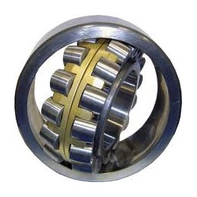
Typowe uszkodzenia elementów układów mechanicznych
Łożyska toczne
Elementy ulegające uszkodzeniom
bieżnia zewnętrzna
bieżnia wewnętrzna
elementy toczne
koszyk
Główne przyczyny uszkodzenia łożyska
niewłaściwy montaż
błędy konstrukcyjne
korozja
zanieczyszczenie
wgłębienia na bieżniach od elementów tocznych – powstałe w stanie spoczynku lub w wyniku przepływającego prądu
niewłaściwe smarowanie

Slide 23
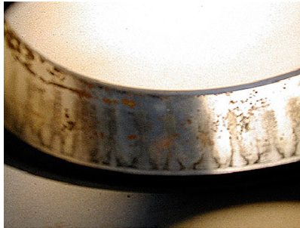
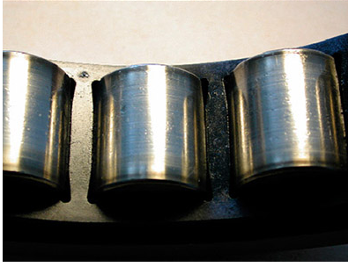
Typowe uszkodzenia elementów układów mechanicznych
Łożyska toczne
Przegrzane elementy łożyska

Slide 24
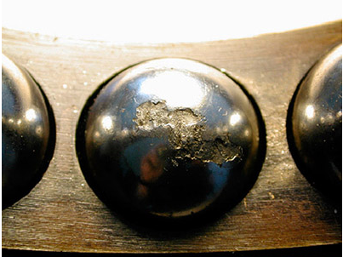
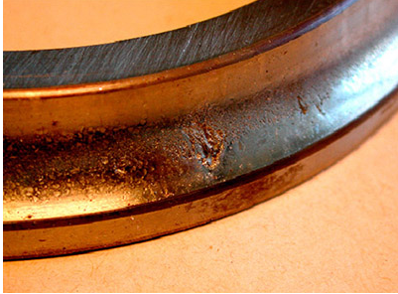
Typowe uszkodzenia elementów układów mechanicznych
Łożyska toczne
Widoczne zmęczenie materiałów elementu łożyska

Slide 25
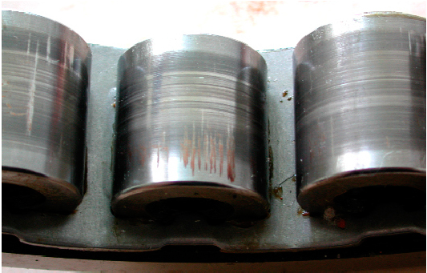
Typowe uszkodzenia elementów układów mechanicznych
Łożyska toczne
Wgłębienia i rysy na wałeczkach mogą powstać, gdy pierścień wewnętrzny łożyska walcowego był ukośnie wciskany w pierścień zewnętrzny z wałeczkami

Slide 26
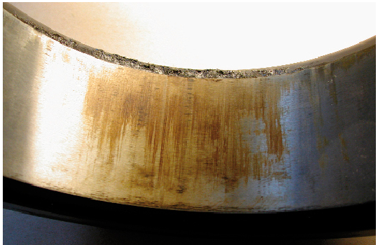
Typowe uszkodzenia elementów układów mechanicznych
Łożyska toczne
Zadarcia na bieżni zewnętrznej łożyska na skutek korozji

Slide 27
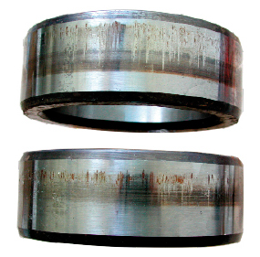
Typowe uszkodzenia elementów układów mechanicznych
Łożyska toczne
Wgłębienia na bieżniach pierścieni wewnętrznych łożysk

Slide 28
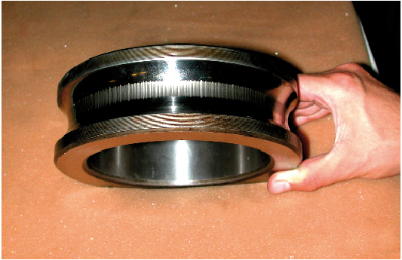
Typowe uszkodzenia elementów układów mechanicznych
Łożyska toczne
Wgłębienia na bieżni pierścienia wewnętrznego łożyska wentylatora powstałe w wyniku przepływu prądu

Slide 29
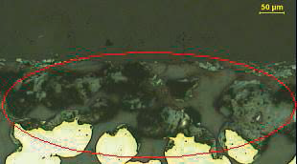
Typowe uszkodzenia elementów układów mechanicznych
Łożyska ślizgowe
Elementy ulegające uszkodzeniom to powierzchnie ślizgowe zewnętrzna i wewnętrzna.
Główne przyczyny uszkodzenia łożyska
reakcja trybochemiczna, korozja
skłonność do pęcznienia warstwy docierającej (stały środek smarny)
elektrochemiczna korozja stykowa (nieodpowiedni dobór pary materiałów składowych)
Uszkodzenie wskutek działania czynników chemicznych

Slide 30
Typowe uszkodzenia elementów układów mechanicznych
Pompy
Typowe uszkodzenia pomp
zatarcia
rozszczelnienia korpusu
uszkodzenia uszczelnień
defekty elementów łożyskujących
zanieczyszczenie osadami, niedrożność przewodów i filtrów

Slide 31
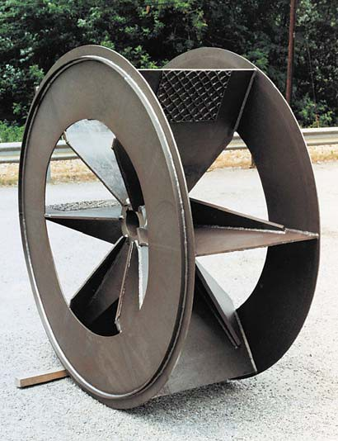
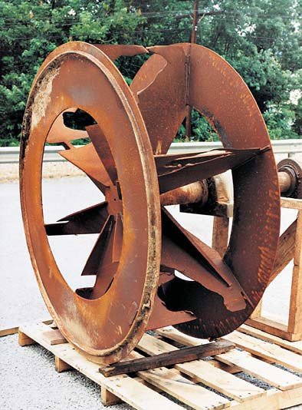
Typowe uszkodzenia elementów układów mechanicznych
Wentylatory
Uszkodzenia wentylatorów
ugięcia, pęknięcia łopatek
złamania łopatek
wgięcia obudowy lub ugięcia wałów powodujące ocieranie łopatek o obudowę
osadzanie się zanieczyszczeń
uszkodzenia łożysk

Slide 32
Typowe uszkodzenia elementów układów mechanicznych
Sprzęgła
Sprzęgła cierne
przypalone powierzchnie cierne
pęknięty docisk
zużyte łożysko
Sprzęgła podatne
pęknięcie elementu podatnego
rozwarstwienie elementu podatnego
Rodzaje uszkodzeń zależą od rodzaju sprzęgła, a tych jest bardzo dużo.

Slide 33
Typowe uszkodzenia elementów układów mechanicznych
Wały i wirniki
Podstawowe typy zjawisk, niesprawności i uszkodzeń wałów:
niewyrównoważenie (niewyważenie)
zgięcie
niewspółosiowość elementów wirnika
luzy posadowienia
pęknięcia

Slide 34
Typowe uszkodzenia elementów układów mechanicznych
Przewody, okablowanie, elementy złączne
Typowe uszkodzenia
przerwania przewodów
przetarcia osłon, izolacji
zwarcia przewodów elektrycznych
wypalenie styków
pokrycie styków warstwami korozyjnymi
nieszczelności przewodów pneumatycznych i hydraulicznych,
poluzowanie połączeń
nieszczelność połączeń
niedrożność przewodów

Slide 35
Wpływ bieżącego utrzymania urządzeń na diagnostykę i żywotność
utrzymanie czystości – pozwala na zauważenie np. wycieków, zapobiega gromadzeniu np. kurzu na łopatkach wentylatorów itp.
okresowe smarowanie łożysk – wykorzystujemy tę czynność do obserwacji zużycia smaru,
okresowe wymiany materiałów eksploatacyjnych, olejów, smarów – wykorzystujemy te wymiany do obserwacji występujących cząstek stałych (wielkość, rodzaj materiału cząstek stałych), barwy, gęstości materiałów eksploatacyjnych– to bardzo ważne czynności diagnostyczne.

